Slide 1
8.4 平面图
平面图与平面嵌入
平面图的面、有限面、无限面
面的次数
极大平面图
极小非平面图
欧拉公式
平面图的对偶图

Slide 2
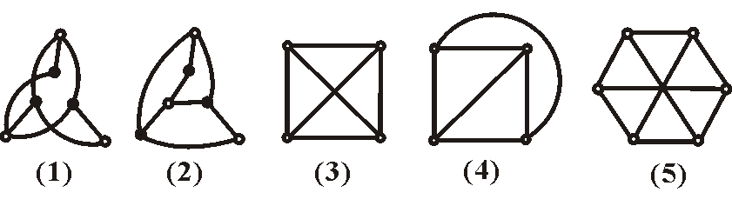
平面图和平面嵌入
定义 如果能将图G除顶点外边不相交地画在平面上, 则称G是平面图. 这个画出的无边相交的图称作G的平面嵌入. 没有平面嵌入的图称作非平面图.
例如 下图中(1)~(4)是平面图, (2)是(1)的平面嵌入，(4)是(3)的平面嵌入. (5)是非平面图.

Slide 3
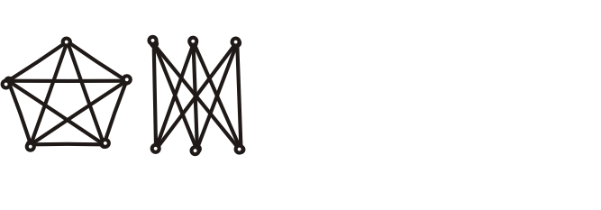
平面图和平面嵌入(续)
今后称一个图是平面图, 可以是指定义中的平面图, 又可以是指平面嵌入, 视当时的情况而定. 当讨论的问题与图的画法有关时, 是指平面嵌入.
K₅和K_{3,3}是非平面图
设G ′⊆G, 若G为平面图, 则G ′也是
平面图; 若G ′为非平面图, 则G也
是非平面图.
K_{n}(n≥5), K_{3,n}(n≥3)都是非平面图.
平行边与环不影响图的平面性.
K₅
K_{3,3}

Slide 4
平面图的面与次数
设G是一个平面嵌入
G的面: 由G的边将平面划分成的每一个区域
无限面(外部面): 面积无限的面, 用R₀表示
有限面(内部面): 面积有限的面, 用R₁, R₂,…, R_{k}表示
面R_{i}的边界: 包围R_{i}的所有边构成的回路组
面R_{i}的次数: R_{i}边界的长度，用deg(R_{i})表示
说明: 构成一个面的边界的回路组可能是初级回路, 简单回
路, 也可能是复杂回路, 还可能是非连通的回路之并.
定理 平面图各面的次数之和等于边数的2倍.

Slide 5
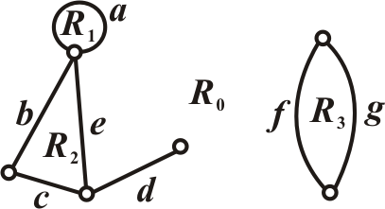
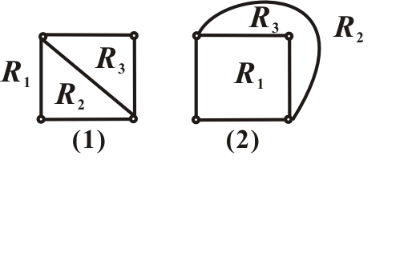
平面图的面与次数(续)
例1 右图有4个面, deg(R₁)=1,
deg(R₂)=3, deg(R₃)=2,
deg(R₀)=8. 请写各面的边界.
例2 左边2个图是同一个平面图的平面嵌入. R₁在(1)中是外部面, 在(2)中是内部面; R₂在(1)中是内部面, 在(2)中是外部面. 其实, 在平面嵌入中可把任何面作为外部面.

Slide 6
极大平面图
定义 若G是简单平面图, 并且在任意两个不相邻的顶点之
间加一条新边所得图为非平面图, 则称G为极大平面图.
性质
若简单平面图中已无不相邻顶点，则是极大平面图. 如
K₁, K₂, K₃, K₄都是极大平面图.
极大平面图必连通.
阶数大于等于3的极大平面图中不可能有割点和桥.
设G为n(n≥3)阶极大平面图, 则G每个面的次数均为3.
任何n(n≥4)阶极大平面图G均有δ(G)≥3.

Slide 7
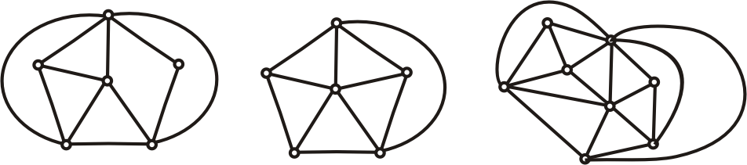
实例
3个图都是平面图, 但只有右边的图为极大平面图.

Slide 8
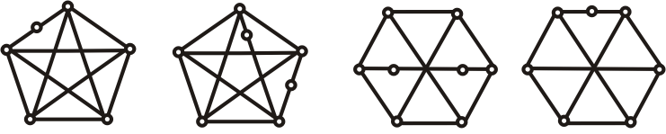
极小非平面图
定义 若G是非平面图, 并且任意删除一条边所得图
都是平面图, 则称G为极小非平面图.
说明:
K₅, K_{3,3}都是极小非平面图
极小非平面图必为简单图
下面4个图都是极小非平面图

Slide 9
欧拉公式
定理8.11 (欧拉公式) 设G为n阶m条边r个面的连通平面图，
则 n−m+r=2.
证 对边数m做归纳证明.
m=0, G为平凡图, 结论为真.
设m=k(k≥0)结论为真, m=k+1时分情况讨论如下:
(1) G中无圈, 则G必有一个度数为1的顶点v, 删除v及它关
联的边, 记作G ′. G ′连通, 有n-1个顶点, k条边和r个面. 由归
纳假设, (n-1)-k+r=2, 即n-(k+1)+r=2, 得证m=k+1时结论成立.
(2) 否则,删除一个圈上的一条边,记作G ′. G ′连通, 有n个顶
点,k条边和r-1个面. 由归纳假设, n-k+(r-1)=2, 即n-(k+1)+r=2,
得证m=k+1时结论也成立. 证毕.

Slide 10
欧拉公式(续)
欧拉公式的推广
设G是有 p (p≥2) 个连通分支的平面图, 则
n − m + r = p + 1
证 设第 i 个连通分支有 n_{i}个顶点, m_{i} 条边和 r_{i} 个面.
对各连通分支用欧拉公式,
n_{i} − m_{i} + r_{i} = 2, i = 1, 2, … , p
求和并注意 r = r₁+…+r_{p}+ p−1, 即得
n − m + r = p + 1

Slide 11
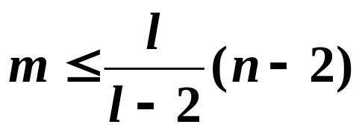
与欧拉公式有关的定理
定理 设G为n阶连通平面图, 有m条边, 且每个面的次数不
小于l (l ≥3), 则
证 由定理 (各面次数之和等于边数的2倍)及欧拉公式得
2m ≥ lr = l (2+m-n)
可解得所需结论.
推论 K₅ 和 K_{3,3}不是平面图.
证 用反证法, 假设它们是平面图,
则 K₅ : n=5, m=10, l=3
K_{3,3} : n=6, m=9, l=4
与定理矛盾.
K₅
K_{3,3}

Slide 12
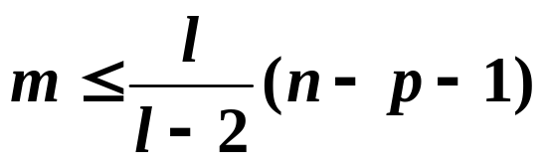
与欧拉公式有关的定理(续)
定理: 设G为有 p (p≥2) 个连通分支的平面图,
且每个面的次数不小于l (l ≥3), 则
定理 设G为简单平面图，则δ (G)≤5.

Slide 13
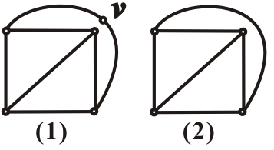
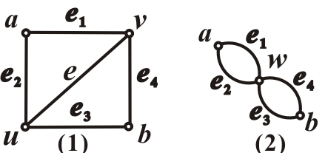
同胚与收缩
消去2度顶点v 如上图从(1)到(2)
插入2度顶点v 如上图从(2)到(1)
G₁与G₂同胚: G₁与G₂同构, 或
经过反复插入、或消去2度顶
点后同构
收缩边e 如下图从(1)到(2)

Slide 14
库拉图斯基定理
定理 G是平面图⇔G中不含与K₅同胚的子图, 也不
含与K_{3,3}同胚的子图.
定理 G是平面图⇔G中无可收缩为K₅的子图, 也无
可收缩为K_{3,3}的子图.

Slide 15
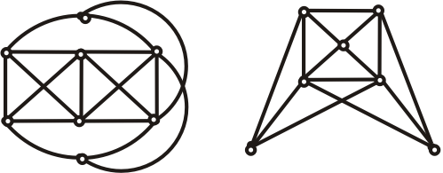
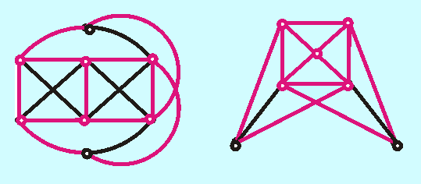
非平面图证明
例 证明下述2个图均为非平面图.
证
图中红色部分分别与K_{3,3}和 K₅ 同胚

Slide 16
平面图的对偶图
定义 设平面图G, 有n个顶点, m条边和r个面, 构造G
的对偶图G*=<V*,E*>如下：
在G的每一个面R_{i}中任取一个点v_{i}*作为G*的顶点,
V*= { v_{i}*| i=1,2,…,r }.
对G每一条边e_{k}, 若e_{k}在G的面R_{i}与R_{j}的公共边界上,
则作边e_{k}*=(v_{i}*,v_{j}*), 且与e_{k}相交; 若e_{k}为G中的桥且在
面R_{i}的边界上, 则作环e_{k}*=(v_{i}*,v_{i}*).
E*={ e_{k}*| k=1,2, …,m }.

Slide 17
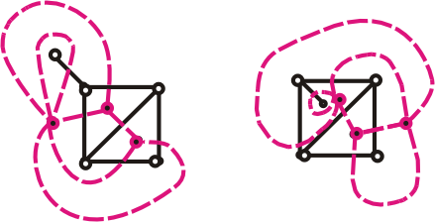
平面图的对偶图（续）
例 黑色实线为原平面图, 红色虚线为其对偶图

Slide 18
平面图的对偶图(续)
性质：
G*是平面图，而且是平面嵌入.
G*是连通图
若边e为G中的环，则G*与e对应的边e*为桥; 若e为桥，则G*中与e对应的边e*为环.
在多数情况下，G*含有平行边.
同构的平面图的对偶图不一定同构.
上面两个平面图是同构的, 但它们的对偶图不同构.

Slide 19
平面图的对偶图(续)
平面图与对偶图的阶数、边数与面数之间的关系:
设G*是平面图G的对偶图，n*, m*, r*和n, m, r分别
为G*和G的顶点数、边数和面数，则
(1) n*= r
(2) m*=m
(3) r*=n-p+1, 其中p是G的连通分支数
(4) 设G*的顶点v_{i}*位于G的面R_{i}中, 则d(v_{i}*)=deg(R_{i})

